Slide 1

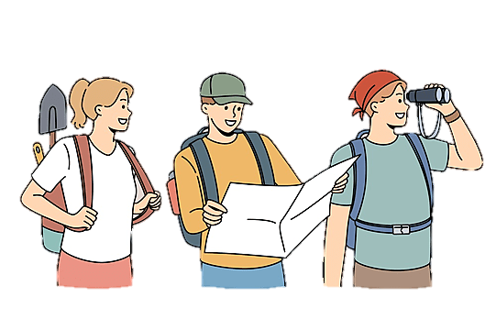
TRUY
TÌM
TỤC
NGỮ
Notes:
Giáo án của Thảo Nguyên 0979818956

Slide 2

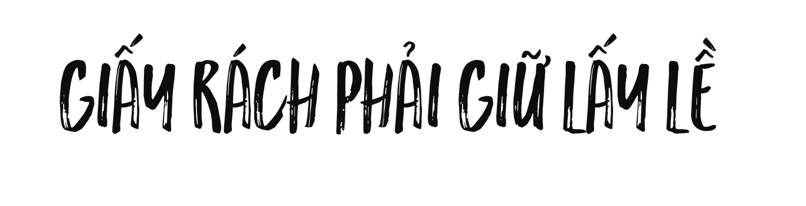

Slide 3
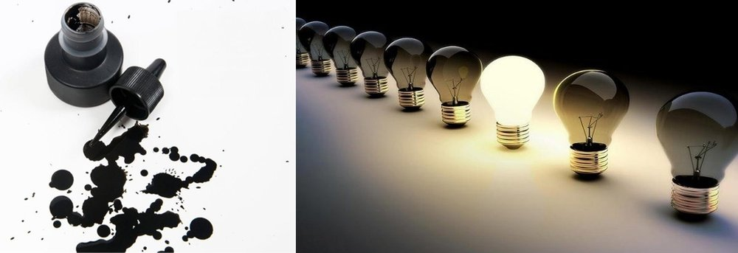


Slide 4
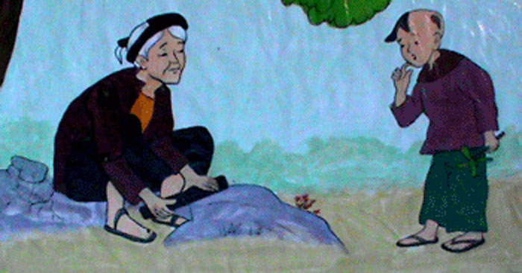
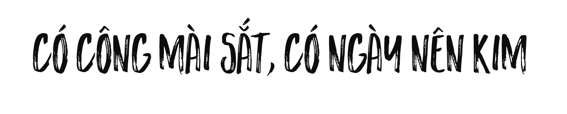

Slide 5
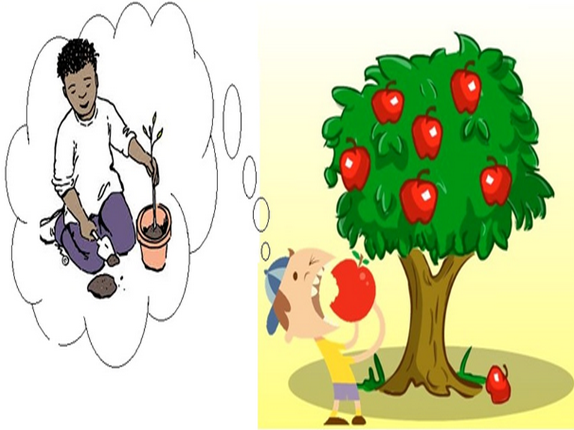


Slide 6



Notes:
Giáo án của Thảo Nguyên 0979818956

Slide 7

Notes:
Giáo án của Thảo Nguyên 0979818956

Slide 8

1. ẨN DỤ
- Từ mặt trời ở câu thơ nào dùng với nghĩa thông thường?
- Vậy, từ mặt trời trong “mặt trời trong lăng” nghĩa là gì? Tác dụng của cách diễn đạt này?
Notes:
Giáo án của Thảo Nguyên 0979818956

Slide 9

Nghĩa thông thường, chỉ mặt trời của tự nhiên
Ngày ngày mặt trời đi qua trên lăng
Thấy một mặt trời trong lăng rất đỏ
mặt trời
mặt trời
Nghĩa chuyển đổi
+ Mặt trời: chỉ Bác Hồ
Bác Hồ là ánh sáng, đem đến sự sống cho dân tộc
➔ ẨN DỤ
Notes:
Giáo án của Thảo Nguyên 0979818956

Slide 10
ẨN DỤ
- Ẩn dụ là biện pháp tu từ gọi tên sự vật hiện tượng này bằng tên sự vật hiện tượng khác có nét tương đồng với nó, nhằm làm tăng sức gợi hình, gợi cảm cho sự diễn đạt.
Notes:
Giáo án của Thảo Nguyên 0979818956

Slide 11


2. Dấu câu
Cô giáo nhận xét rằng tớ đã để sai vị trí của các dấu câu. Các bạn chỉnh sửa lại giúp mình nhé!
“Chú bé bước vào đầu chú. Đội chiếc mũ sắt dưới chân. Đi đôi giày da trên trán. Lấm tấm mồ hôi.”
“Chú bé bước vào. Đầu chú đội chiếc mũ sắt. Dưới chân đi đôi giày da. Trên trán lấm tấm mồ hôi.”
Notes:
Giáo án của Thảo Nguyên 0979818956

Slide 12
2. Dấu câu
Là phương tiện ngữ pháp dung trong chữ viết, có tác dụng làm rõ trên mặt văn bản một cấu tạo ngữ pháp bằng cách chỉ ra ranh giới các câu, giữa các thành phần của câu
Là phương tiện để biểu thị những sắc thái về nghĩa của câu, về tư tưởng, tình cảm, thái độ của người viết
01
02
Tác dụng: người đọc hiểu rõ hơn, nhanh hơn, tránh gây hiểu nhầm
Hiện nay, tiếng Việt sử dụng 11 dấu câu
03
04
Notes:
Giáo án của Thảo Nguyên 0979818956

Slide 13

Dùng để đánh dấu tên tài liệu, sách, báo dẫn trong câu
Trích dẫn lời nói được thuật lại theo lối trực tiếp
1
2
Đóng khung tên riêng tác phẩm, một từ hoặc một cụm từ cần chú ý, hay biểu thị một nghĩa đặc biệt
Trong một số trường hợp thường đứng sau dấu hai chấm
3
4
Notes:
Giáo án của Thảo Nguyên 0979818956

Slide 14

3. ĐẠI TỪ
– “Lan đi du học. Mọi người đều nhớ nó.”
– “Tập thể dục là hoạt động thể chất của cơ thể. Nó giúp ta rèn luyện sức khỏe tốt”.
01
02
nó
Nó
Từ “nó” sử dụng trong câu là để chỉ người, và đảm nhiệm vai trò bổ ngữ cho động từ “nhớ” đi liền trước nó.
Từ “nó” là để chỉ hành động, và đảm nhiệm vai trò chủ ngữ trong câu
Notes:
Giáo án của Thảo Nguyên 0979818956

Slide 15
3. ĐẠI TỪ
- Đại từ là từ dùng để trỏ người, sự vật, hoạt động, tính chất…được nói đến trong một tình huống nhất định của lời nói, hoặc dùng để hỏi.
- Đại từ có thể đảm nhiệm các vai trò ngữ pháp: chủ ngữ, vị ngữ trong câu, hay phụ ngữ của danh từ, động từ, tính từ
Notes:
Giáo án của Thảo Nguyên 0979818956

Slide 16
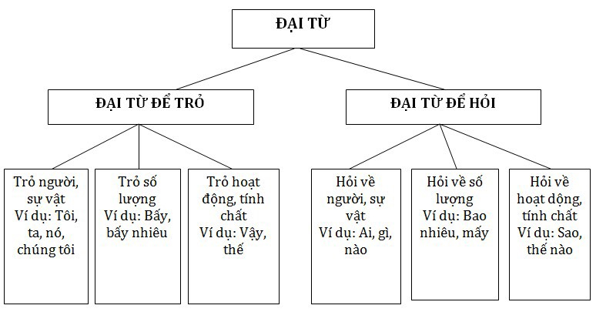
Notes:
Giáo án của Thảo Nguyên 0979818956

Slide 17

 | Ngôi thứ nhất | Ngôi thứ 3
Số ít
Số nhiều
Tôi, tao, tớ, ta…
Nó, hắn, y, cô ấy, anh ấy…
Chúng tôi, chúng ta, bọn tớ…
Bọn họ, bọn hắn, bọn chúng, chúng nó…
Notes:
Giáo án của Thảo Nguyên 0979818956

Slide 18

Notes:
Giáo án của Thảo Nguyên 0979818956

Slide 19
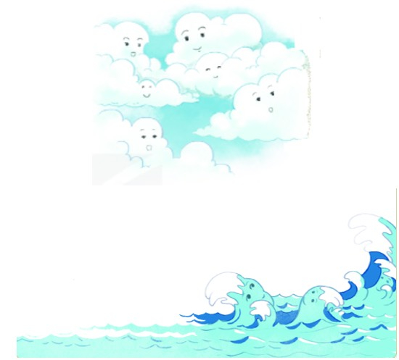
BÀI TẬP 1
- “Mây” và “sóng” ẩn dụ cho thiên nhiên tươi đẹp, thơ mộng, hấp dẫn.
- “Mây” và “sóng” : mở ra thể giới xa xôi, huyền bí.
- “Mây” và “sóng” : tượng trưng cho những cám dỗ ở đời.
Notes:
Giáo án của Thảo Nguyên 0979818956

Slide 20
BÀI TẬP 2
Nhóm 1 | Nhóm 2 | Nhóm 3
Xác định biện pháp tu từ được sử dụng trong hình ảnh "bình minh vàng" | Xác định biện pháp tu từ được sử dụng trong hình ảnh "vầng trăng bạc" . | Nêu tác dụng của biện pháp tu từ đó.
Notes:
Giáo án của Thảo Nguyên 0979818956

Slide 21
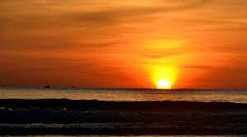
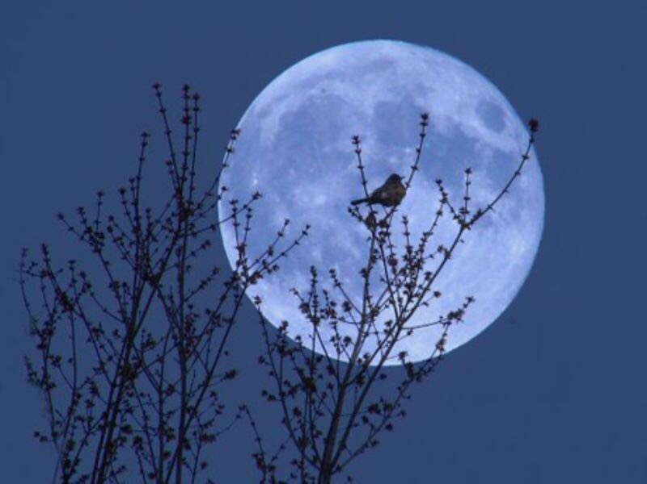

BÀI TẬP 2
Bình minh vàng
Vầng trăng bạc
Không gian đẹp, tràn ngập ánh sáng rực rỡ, như dát vàng
Không gian rộng, tràn ngập ánh sáng của vầng trăng
➔ Sự quý giá của mỗi khoảnh khắc thời gian
➔ Vầng trăng được mĩ lệ hóa, lấp lánh như chiếc đĩa bạc
Notes:
Giáo án của Thảo Nguyên 0979818956

Slide 22
BÀI TẬP 2
BPTT ẨN DỤ
Tác dụng:
+ Gợi không gian thiên nhiên rực rỡ, lấp lánh ánh sáng, màu sắc rực rỡ
+ Khơi dậy tình yêu thiên nhiên và sự trân trọng mỗi khoảnh khắc quý giá của cuộc sống
Notes:
Giáo án của Thảo Nguyên 0979818956

Slide 23
BÀI TẬP 3
Nhưng con biết trò chơi khác hay hơn
Con là sóng và mẹ sẽ là bến bờ kì lạ.
Con lăn, lăn, lăn mãi rồi sẽ cười vang vỡ tan vào lòng mẹ.
Và không ai trên thế gian này biết mẹ con ta ở chốn nào.
+ Hình ảnh tả thực: hành động em bé sà vào lòng mẹ nhiều lần.
+ Hình ảnh biểu tượng: những con sóng nối tiếp nhau, đuổi theo nhau lan xa trên mặt đại dương bao la rôi vỗ vào bờ cát
→ Em bé vô tư, hồn nhiên, tinh nghịch chơi bên người mẹ hiền từ, dịu dàng, âu yếm che chở cho con
→ Tạo nhịp điệu cho câu thơ
Con lăn, lăn, lăn mãi rồi sẽ cười vang vỡ tan vào lòng mẹ.
Notes:
Giáo án của Thảo Nguyên 0979818956

Slide 24
BÀI TẬP 4
- Lời dẫn trực tiếp trong bài thơ Mây và sóng là lời của em bé, của những người trên “trên mây” và những người “trong sóng”.
➔ Dấu câu được dùng để đánh dấu lời dẫn trực tiếp là dấu ngoặc kép
Notes:
Giáo án của Thảo Nguyên 0979818956

Slide 25
BÀI TẬP 5
- Đại từ nhân xưng ngôi thứ nhất số nhiều là từ Bọn tớ. Đại từ này dùng để chỉ những người ở “trên mây” và “trong sóng”
Notes:
Giáo án của Thảo Nguyên 0979818956

Slide 26
BÀI TẬP 6
- Trong tiếng Việt, ngoài "bọn tớ" còn một số đại từ nhân xưng khác cũng thuộc ngôi thứ nhất số nhiều như "chúng ta", "chúng tôi", "bọn mình", "chúng tớ".
- Dùng từ "bọn tớ" trong bản dịch là hay và tinh tế nhất. Nó thể hiện rõ đối tượng, chủ thể trong mỗi cuộc trò chuyện với cậu bé là những người "trên mây" và "trong sóng".
Notes:
Giáo án của Thảo Nguyên 0979818956

Slide 27
So sánh để nhận biết sự khác nhau giữa hai nhóm đại từ:
Nhóm 1: Chúng tôi, chúng tớ, chúng tao, bọn tớ, bọn tao.
Nhóm 2: Chúng ta, chúng mình, bọn mình.
01
02
➔ Chỉ người nói không gộp người nghe.
➔ Chỉ người nói có ý gộp cả người nghe, người đối thoại
Chú ý: Đôi khi chúng mình, bọn mình được dùng như nhóm 1.
So sánh: Hôm nay, bọn tớ học môn ngữ văn (1).
Hôm nay, chúng ta học môn ngữ văn (2).
Với câu (1) người nói chỉ nói đến mình và người khác cùng học môn ngữ văn. Với câu (2) người nói có ý nói đến mình và cả đến người nghe.
Notes:
Giáo án của Thảo Nguyên 0979818956

